Slide 1


МОБІЛЬНИЙ РЯТУВАЛЬНИЙ ЦЕНТР ШВИДКОГО РЕАГУВАННЯ ДЕРЖАВНОЇ СЛУЖБИ УКРІЇНИ З НАДЗВИЧАЙНИХ СИТУАЦІЙ
ГРУПА ЗАБЕЗПЕЧЕННЯ АВАРІЙНО-РЯТУВАЛЬНИХ РОБІТ
АВАРІЙНО-РЯТУВАЛЬНОЇ ЧАСТИНИ З ЛІКВІДАЦІЇ НАСЛІДКІВ НАДЗВИЧАЙНИХ СИТУАЦІЙ
НАВЧАЛЬНА ГРУППА № 13

Slide 2

ПРОФІЛЬНА ПІДГОТОВКА:
Тема: Надягання спеціального захисного одягу та протигаза. Організація заходів, спрямованих на пошук і порятунок постраждалих, заблокованих у завалах, пошкоджених будівлях, спорудах, надання їм першої медичної допомоги та евакуація людей, які потребують в подальшому лікуванню, в медичні установи, а також першочергове життєзабезпечення постраждалого населення.

Slide 3
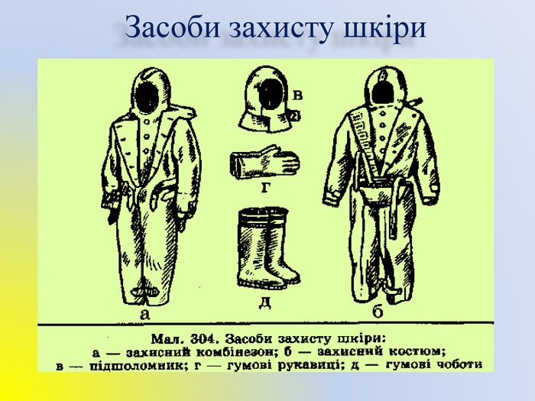

Slide 4
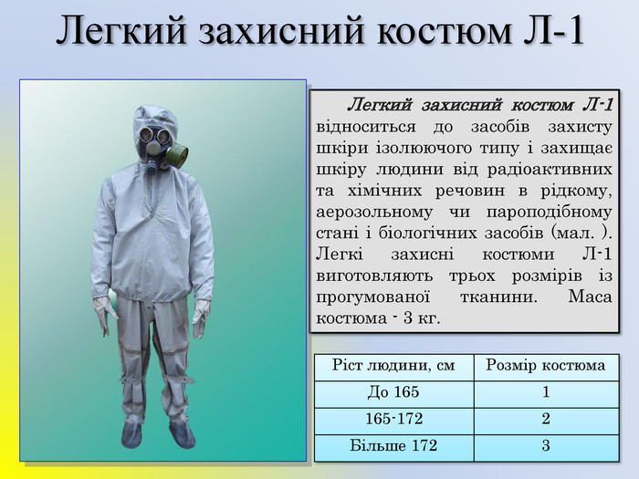

Slide 5
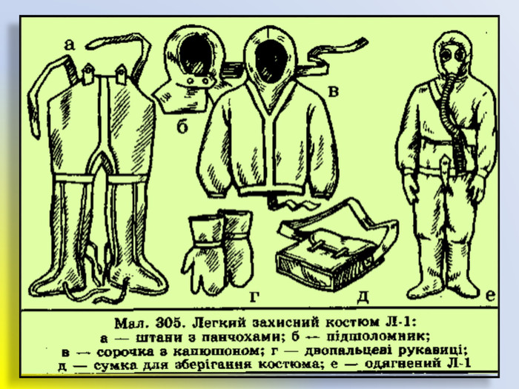

Slide 6
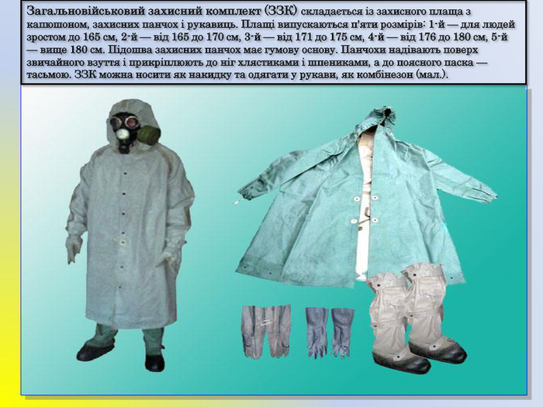

Slide 7
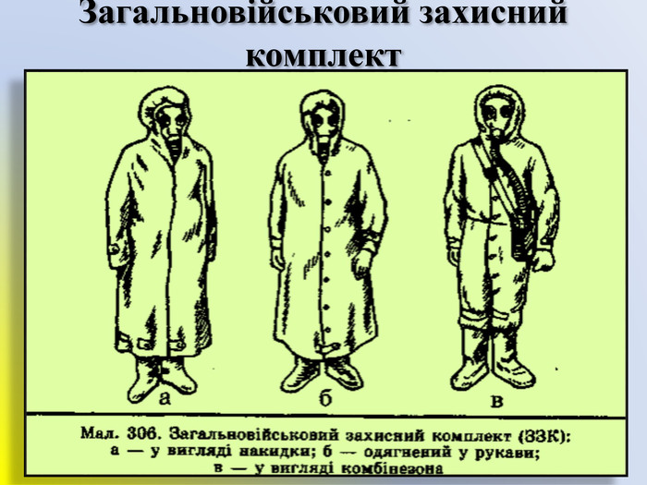

Slide 8
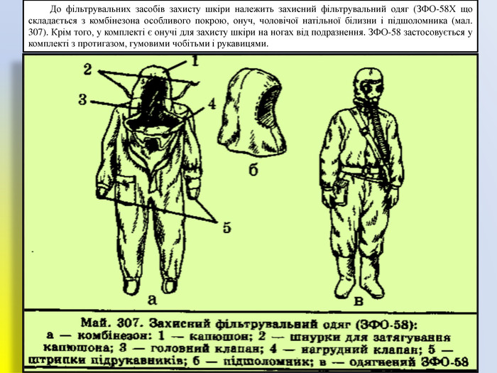

Slide 9
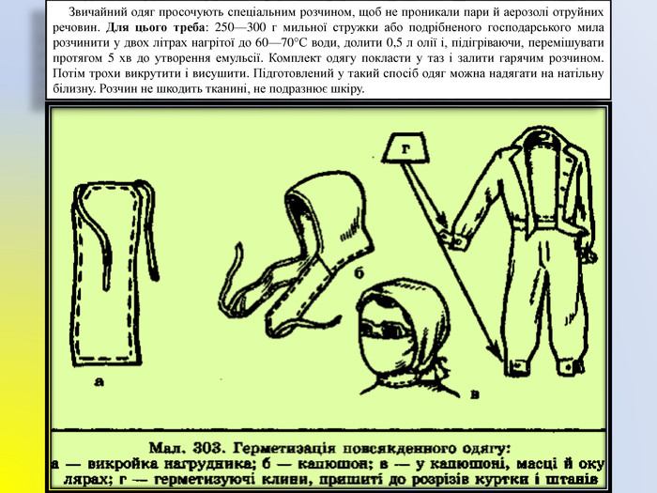

Slide 10
